Slide 1
Классификация
Логистическая регрессия

Slide 2
Что это? Зачем?
Сможет ли человек платить по кредиту (Риск\НетРиска)
Какой марку товара человек склонен выбрать
Почему не использовать линейную регрессию?
Простейшая логистическая регрессия
Логистическая функция
Интерпретация коэффициентов
Прогноз
Множественная логистическая регрессия

Slide 3


Какой апельсиновый сок выберет покупатель
Переменная Y (purchase) – категориальная (1 или 0)
Переменная X числовая (между 0 и 1) – насколько человек склонен купить тот или иной сок (результат другого типа анализа)
Можем ли мы использовать Линейную Регрессию?

Slide 4
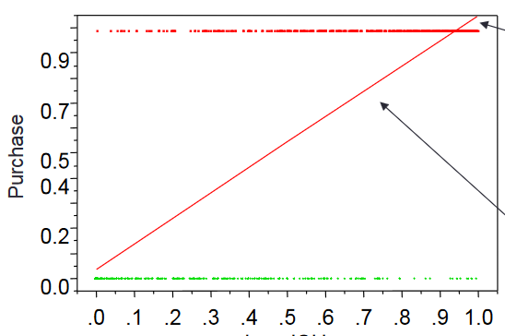
Как интерпретировать значения выше 1
Как интерпретировать значения между 0 и 1
Notes:
https://www.youtube.com/watch?v=0Vj2V2qRU10

Slide 5

Проблемы с OLS
Линия регрессии kX+b принимает любое значение от $от− ∞ до+∞$
Задача классификации получить 0 или 1
ЛР практически всегда предсказывает неправильное значение Y
Notes:
http://docs.statwing.com/examples-and-definitions/t-test/

Slide 6
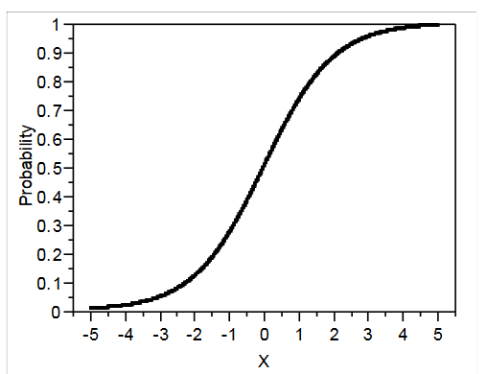
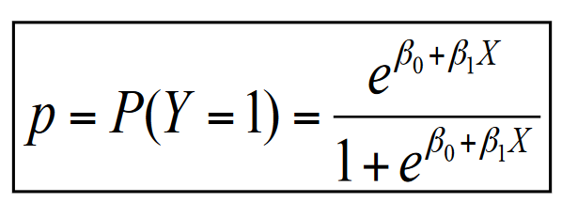
Логистическая функция
Вместо того, чтобы предсказать Y будем предсказывать P(Y=1) – вероятность того, что купят определённый Сок
Мы можем смоделировать это при помощи функции возвращающей 0 или 1

Slide 7
Пример: Дефолты
Попытаемся предсказать грозит ли нашему клиенту Дефолт
Переменные X: ежемесячный доход, баланс карты
Переменная Y категориальная: Да\Нет

Slide 8
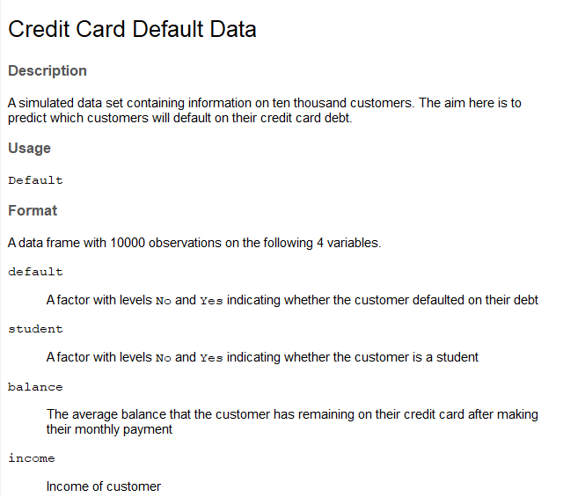
Узнайте, как устроен массив данных.

Slide 9
Узнайте, как устроен массив данных.

Slide 10
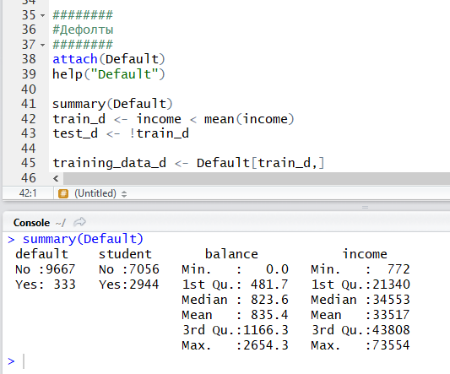
Данные читаемы?

Slide 11
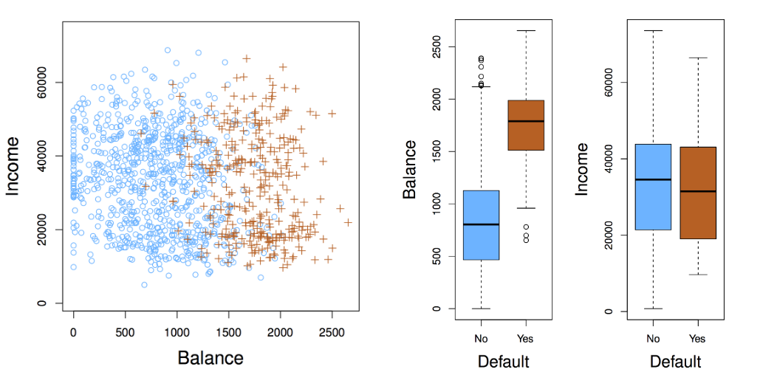
Исследуем?

Slide 12
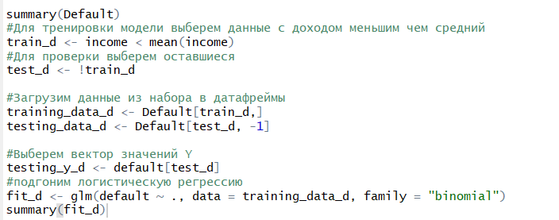
Исследуем?
Подготовим два набор данных
Notes:
Количество и СКО

Slide 13
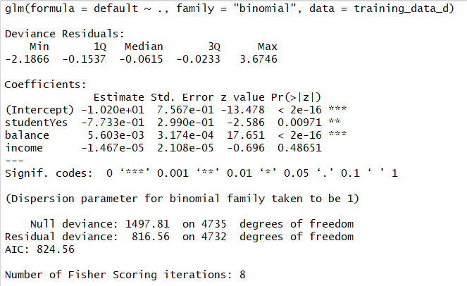
Напоминание. Типы данных

Slide 14
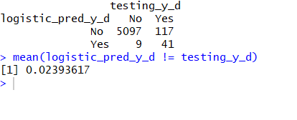

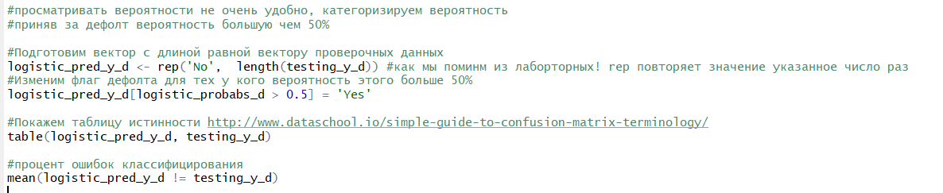
Исследуем!

Slide 15

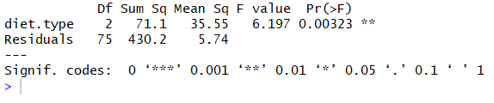
Статистическая проверка. Есть ли различия
Попробуем подогнать модель под нашу идею

Slide 16
Домашнее задание
5.2_lab.R

